Slide 1
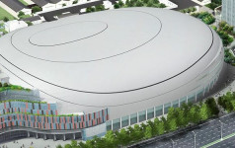
Traffic Simulation & Crowd Evacuation at Taipei Dome
B09208038
地理三 劉正悅
Code on https://github.com/buffett0323/Traffic-Simulation-Crowd-Evacuation-at-Taipei-Dome.git

Slide 2
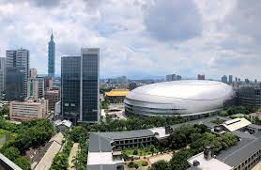
Contents 1. Motivation 2. Model Introduction 3. Implementation 4. Future Work 5. Conclusion

Slide 3

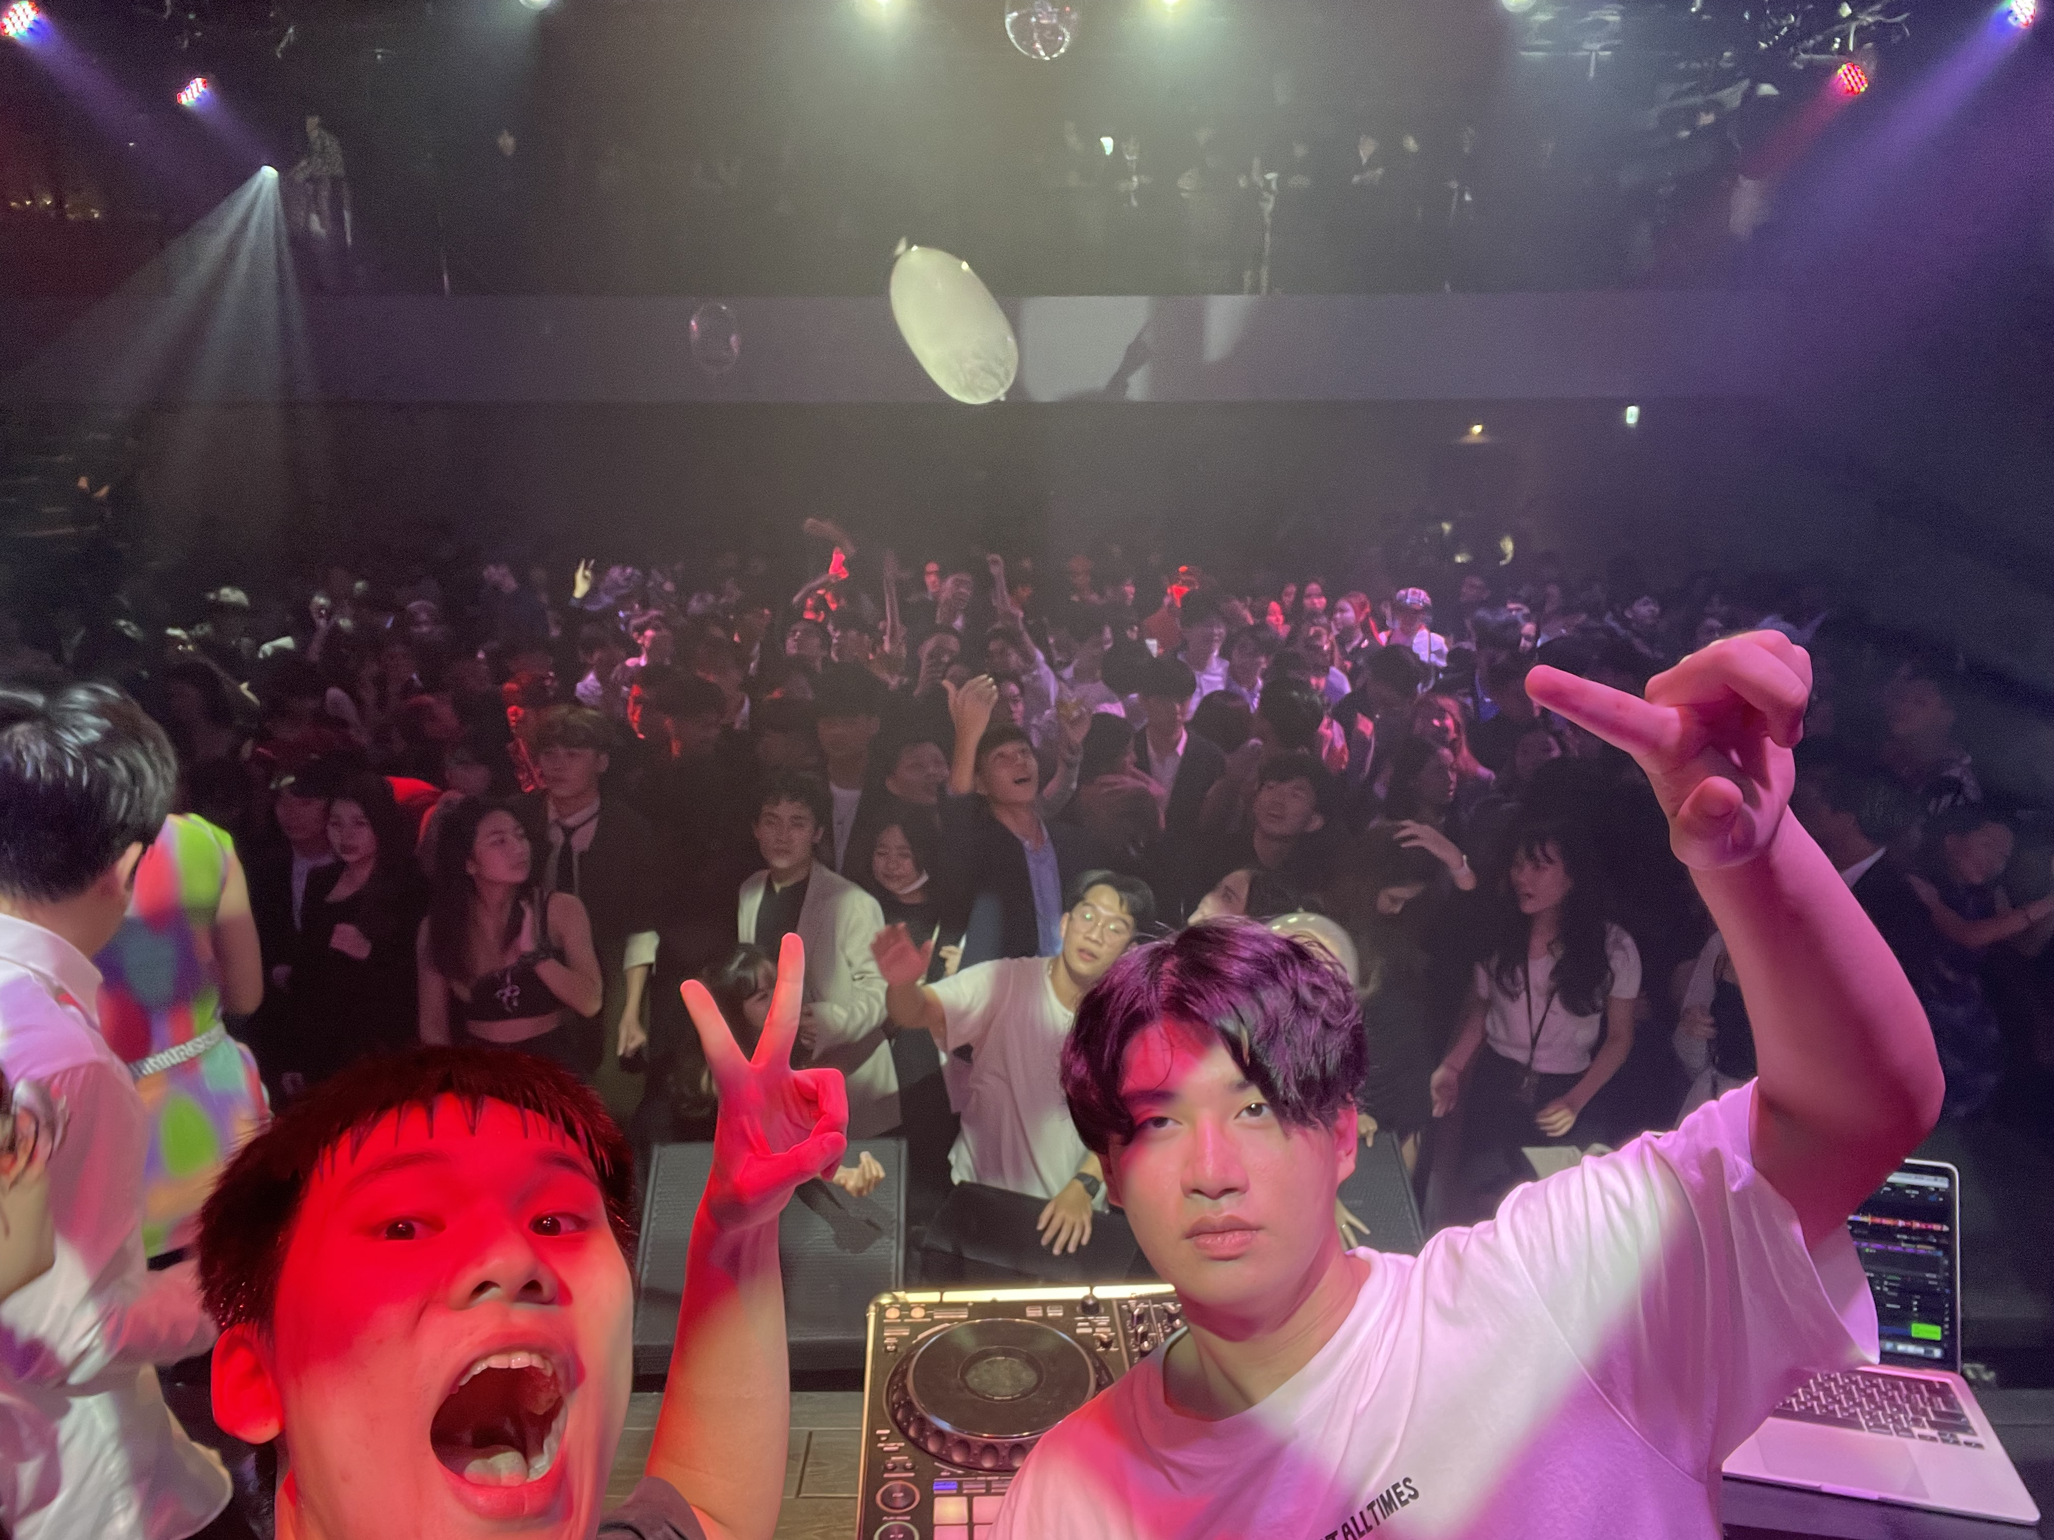
1. Motivation
梨泰院事件
大型活動主辦

Slide 4
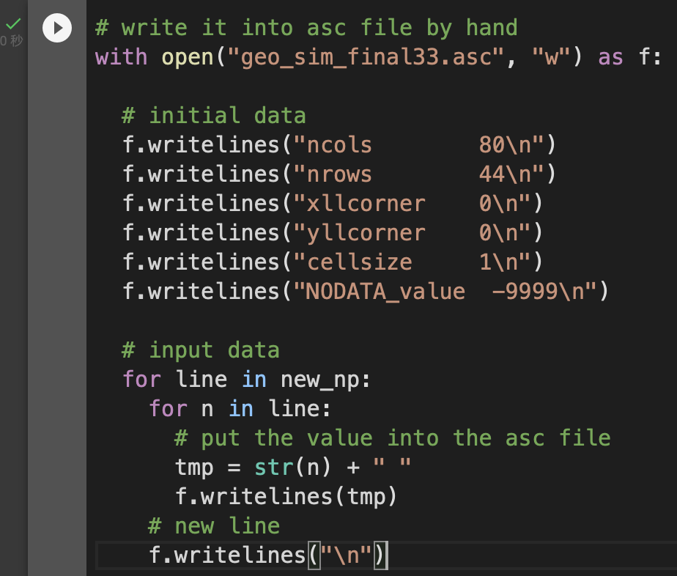
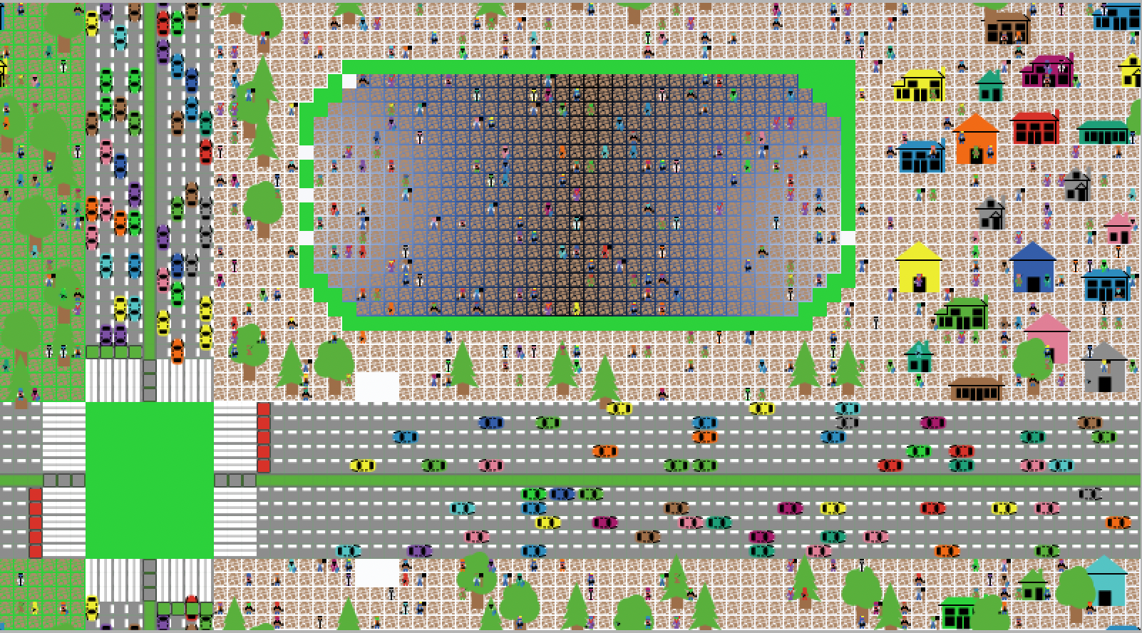
2. Model Introduction
Python 撰寫 .asc file 的背景數據
使用 Euclidean Distance 當作Cost的依據
並用 netlogo 讀取得到cost map
Patches 手刻地圖

Slide 5
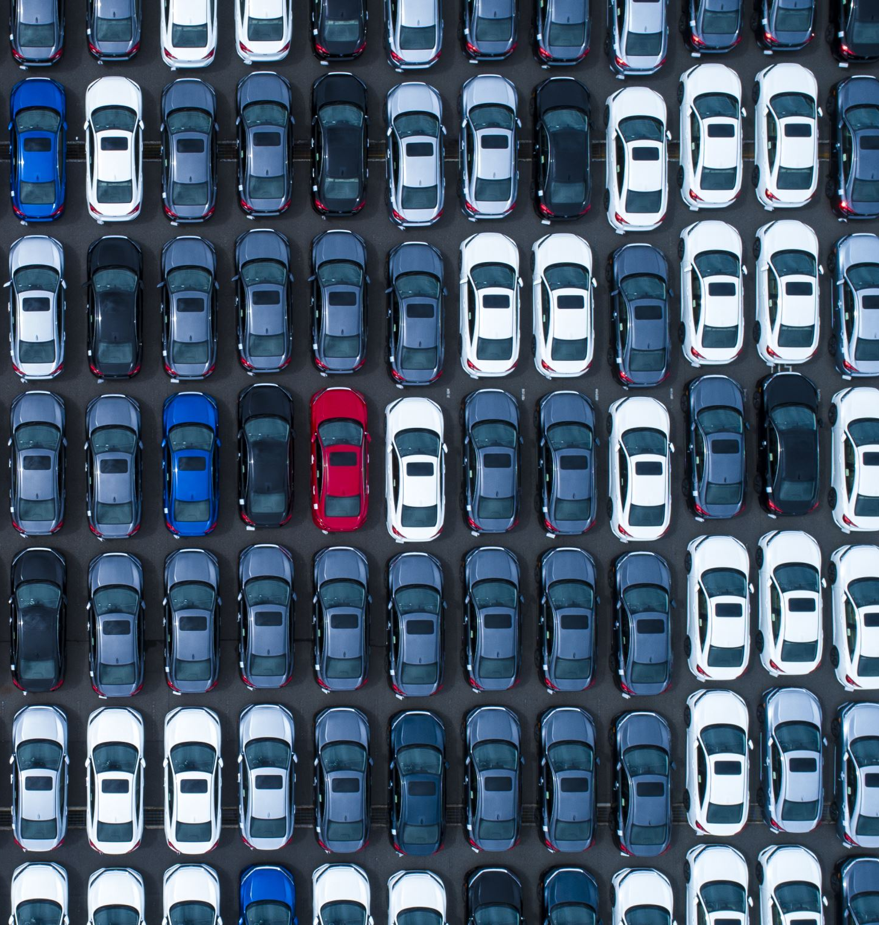
Important & Practical settings of the model
Cars
道路安全
可左右轉車
客製化駕駛的Patience
Change New Lane

Slide 6

Important & Practical settings of the model
People
危機發生時的行為改變
從眾的行為學習
客製化職業個性
過馬路安全
最佳化問題

Slide 7
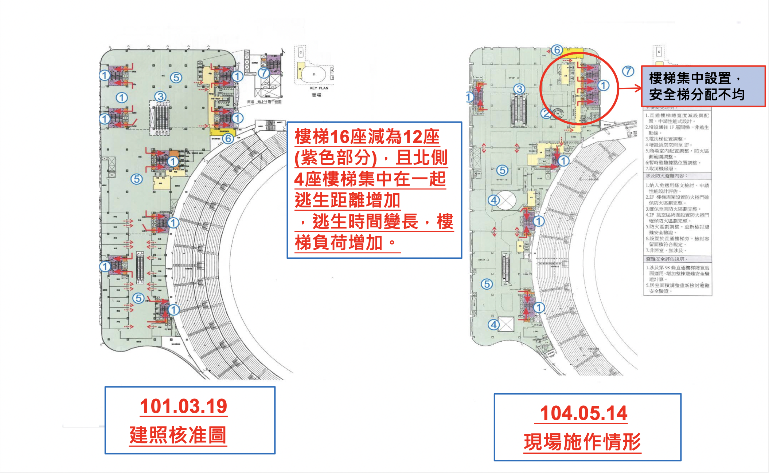
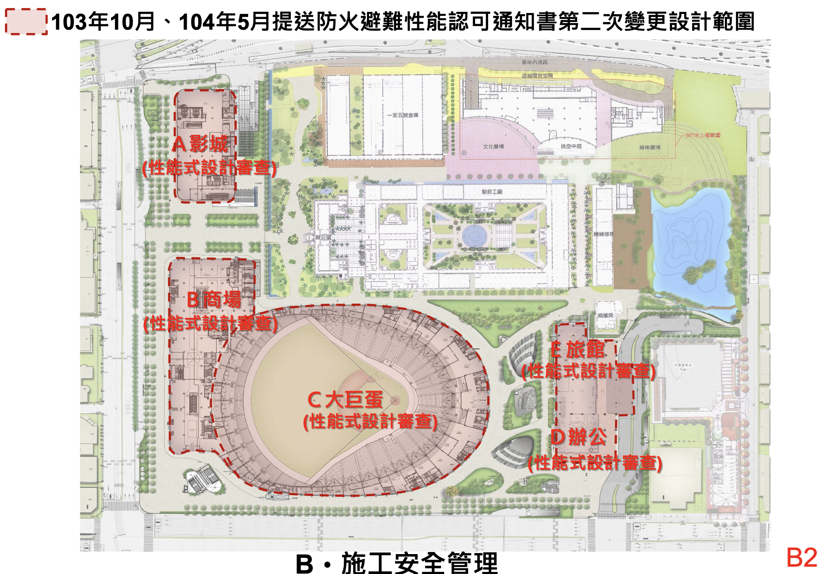
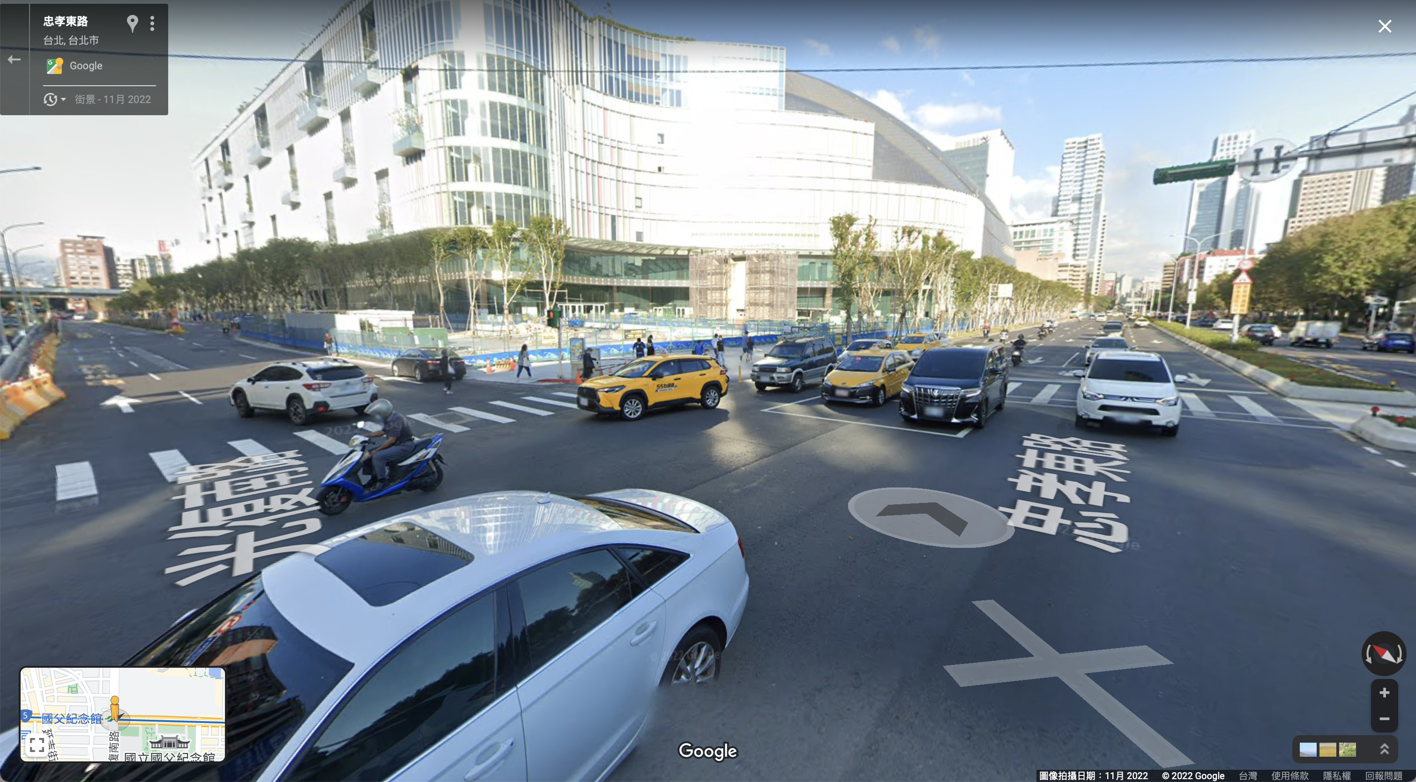
Supporting information
Reference:
台北市政府-台北大巨蛋公告安全報告書
台北市大巨蛋公開公共安全策略

Slide 8
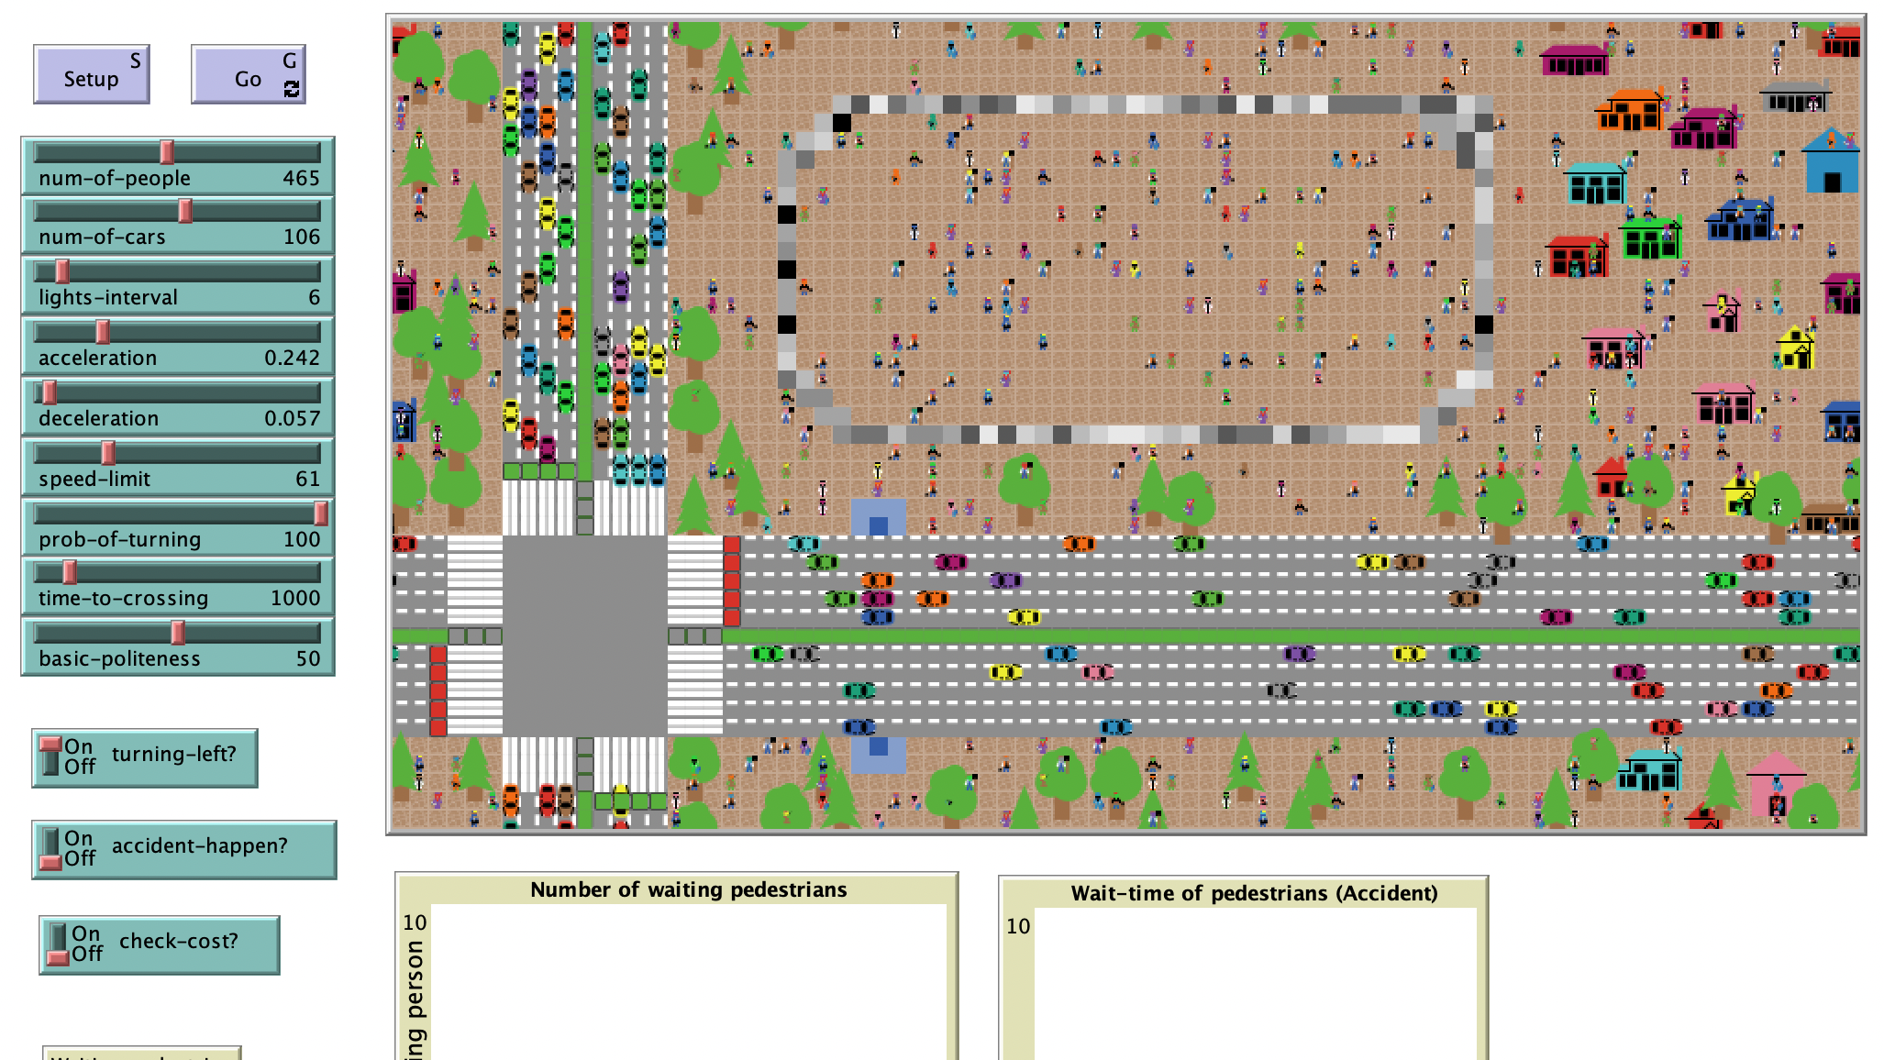
Implementation

Slide 9
Future work & Conclusion
應用賽局理論的概念套入
探討、擬定增設出口疏散的各項策略
增加樓層的可預測性

